Slide 1


南強工商
高三升學講座
大學多元入學管道說明
主講人：教務主任 丁振益

Slide 2

目錄
01
大學多元入學管道說明
02
學校升學輔導策略與做法

Slide 3



01
大學多元入學管道說明

Slide 4
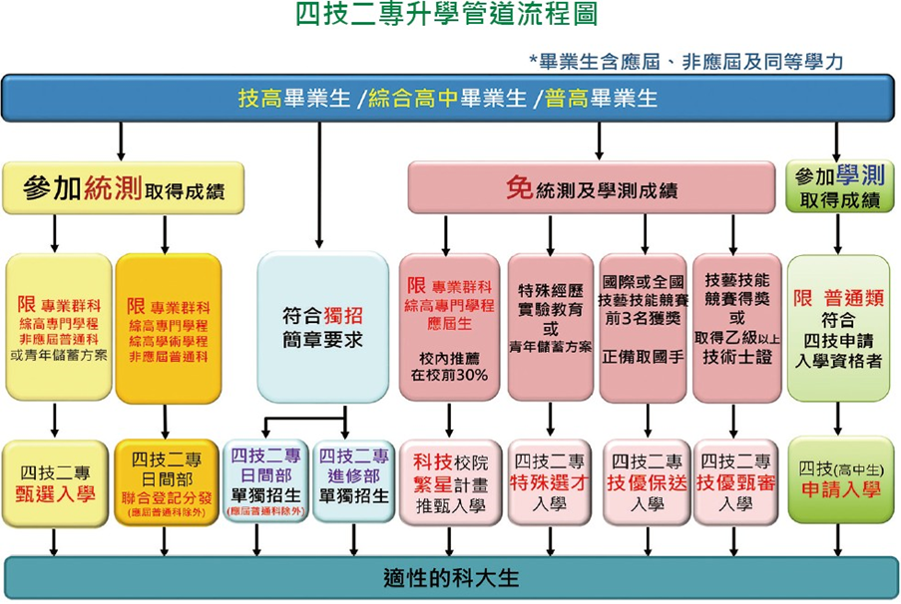

Slide 5
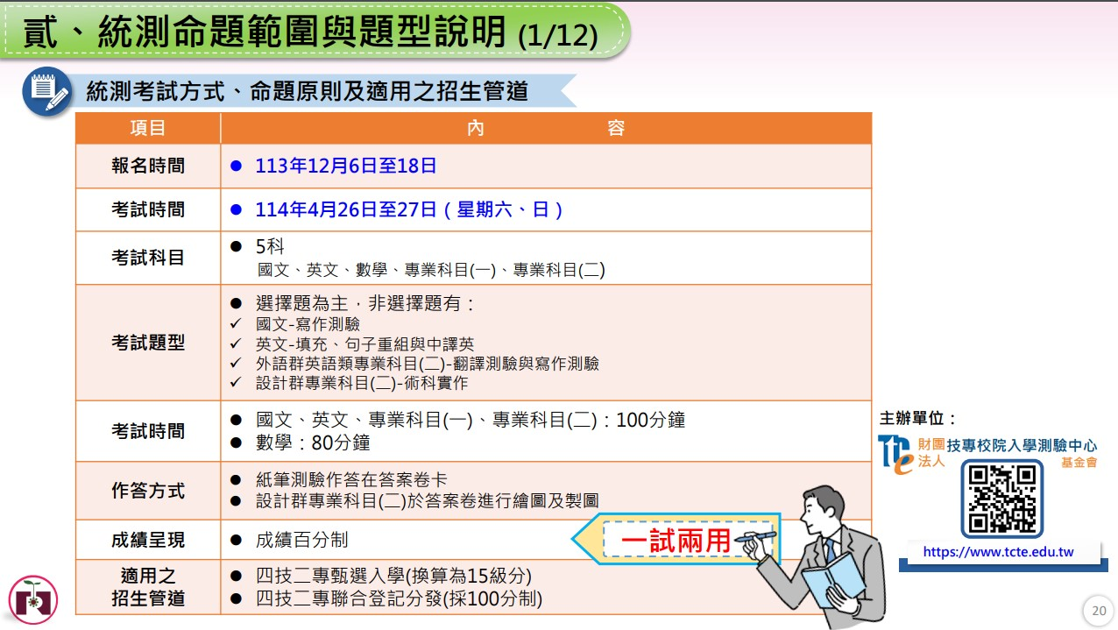

Slide 6
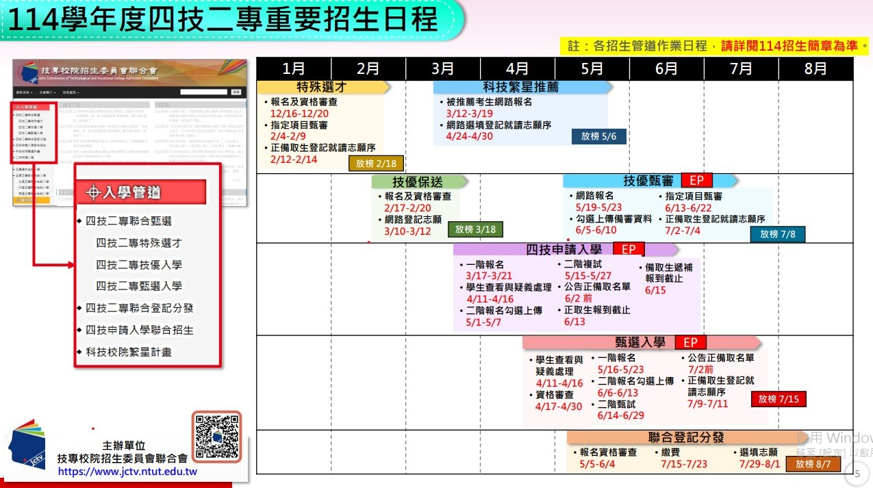

Slide 7
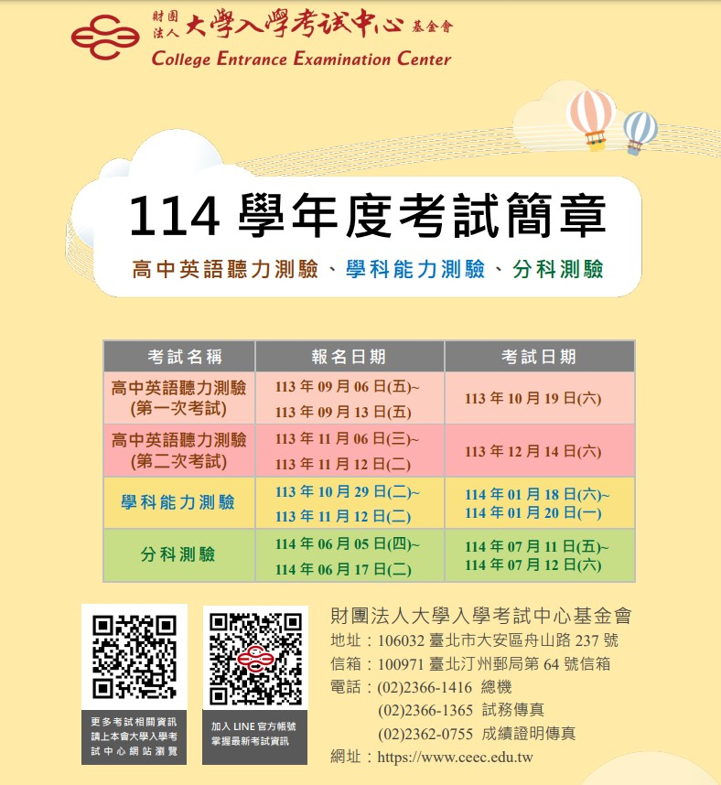

Slide 8
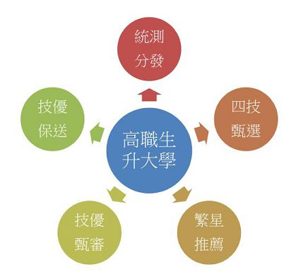
哪種升大學管道最適合我？

Slide 9
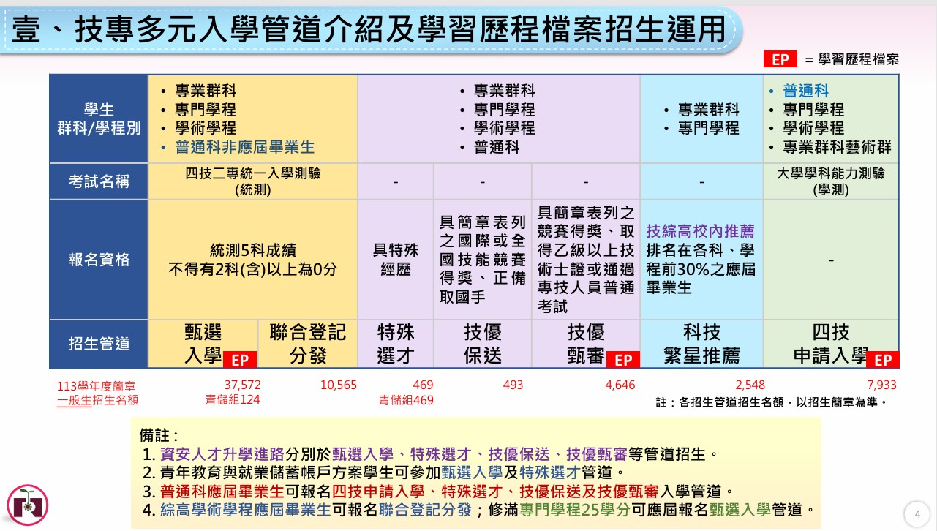
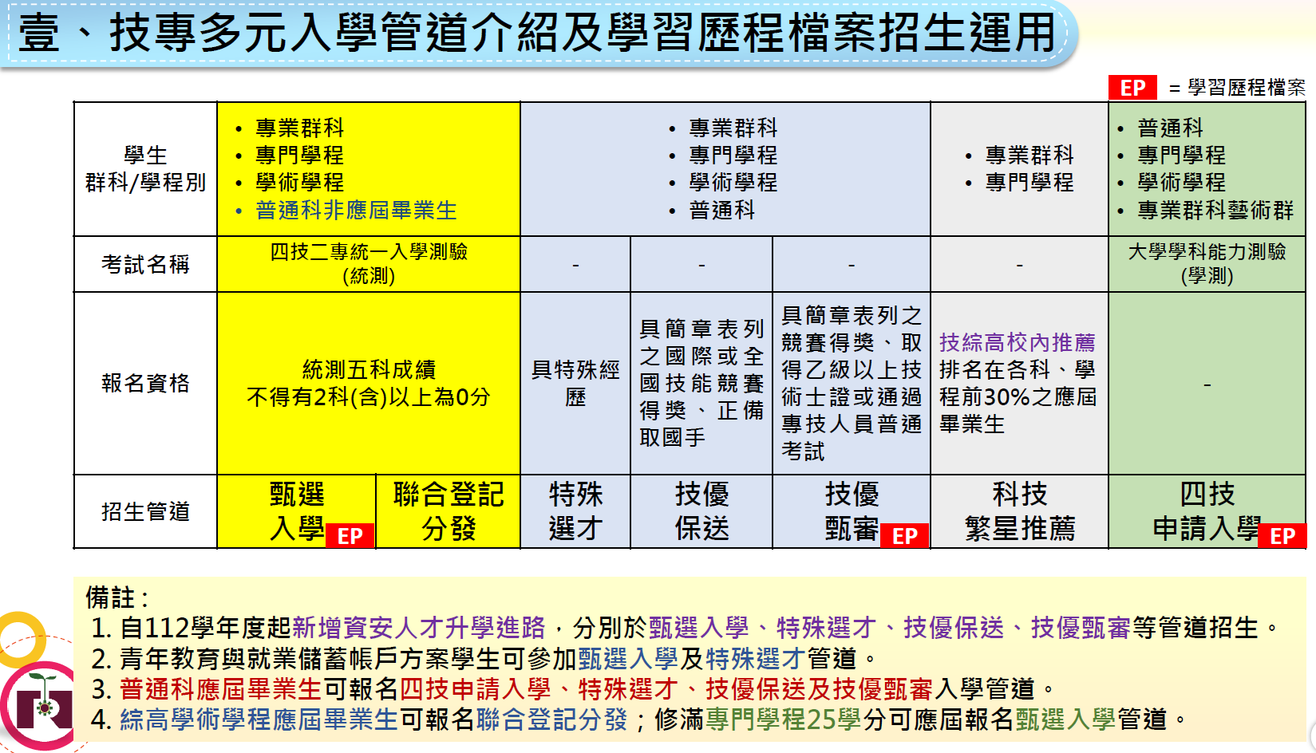

Slide 10
管道一：登記分發。適合會考試的同學
1. 統測分發是高職學生進入科技大學的主要升學管道，以統測成績作為校系分發依據，所以統測分數高低影響很大。
2.而在高職三年就學期間，可多了解各科技大學相關學系的特色以及錄取分數，慢慢建立自己的志願名單，考後選填志願時再依實際成績與產業趨勢，做志願序的細部微調，提升進入理想大學的機會。
※名額接近45%

Slide 11
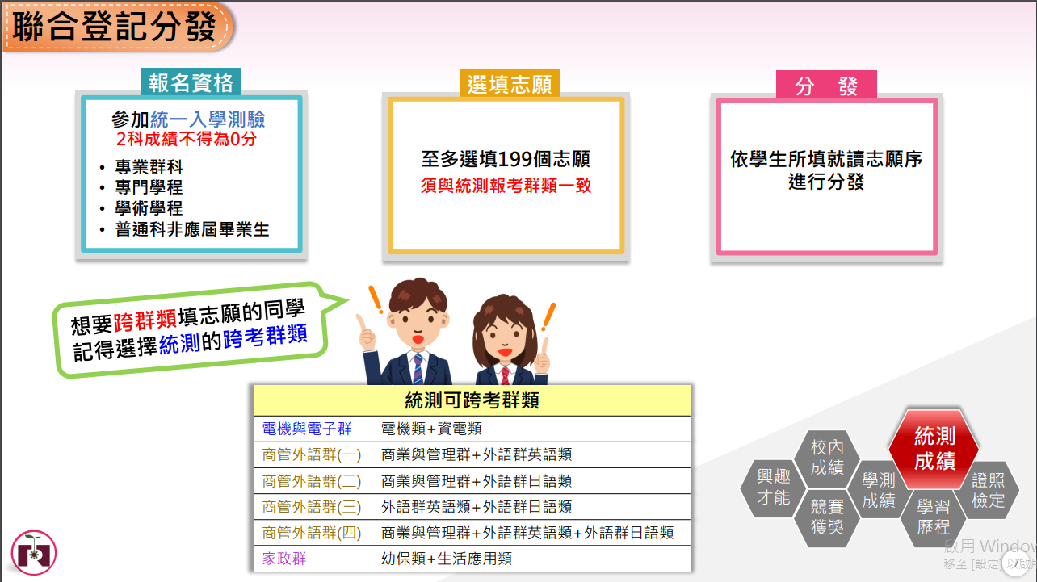

Slide 12
管道二：甄選入學。適合有專長興趣的同學
「四技甄選」也要報考統測，但統測成績並非唯一的錄取標準。和「統測分發」的差異在於，「四技甄選」還有第二階段指定項目甄試，甄試項目包括：面試、在校期間表現(書面資料審查)、統測成績。而甄試項目的評分標準或所佔比例，各校系自有規定
※除了科技大學以外，一般普通大學也會經由這個管道招收高職生喔！
※要在書審資料中凸顯自己的特質

Slide 13
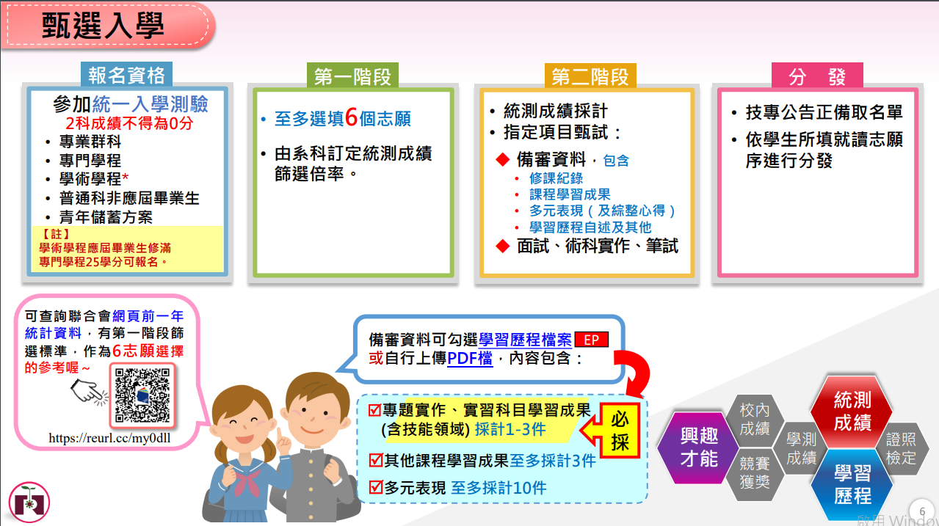

Slide 14
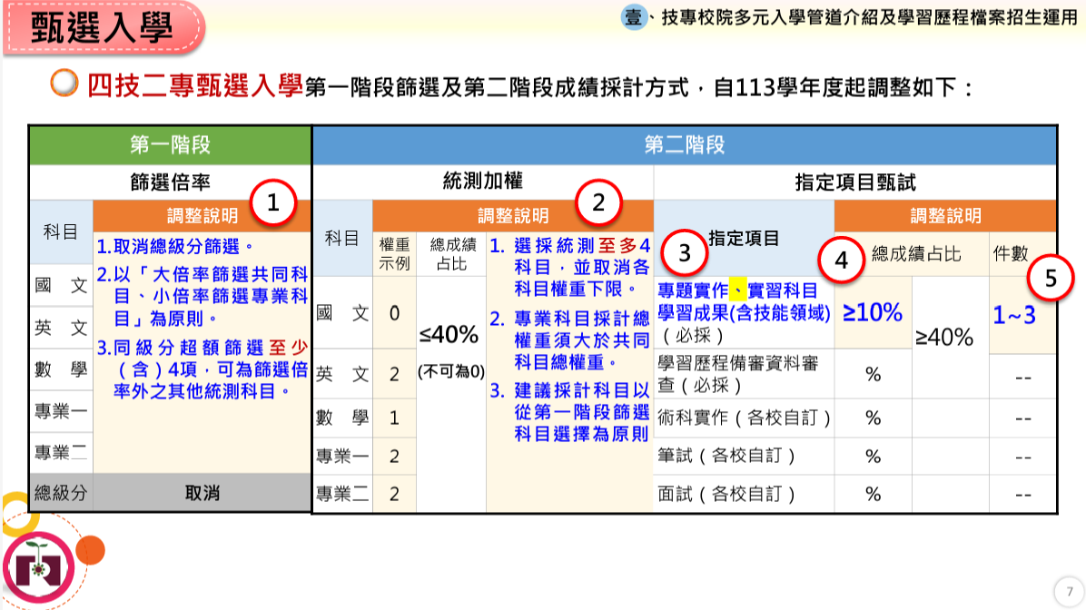

Slide 15
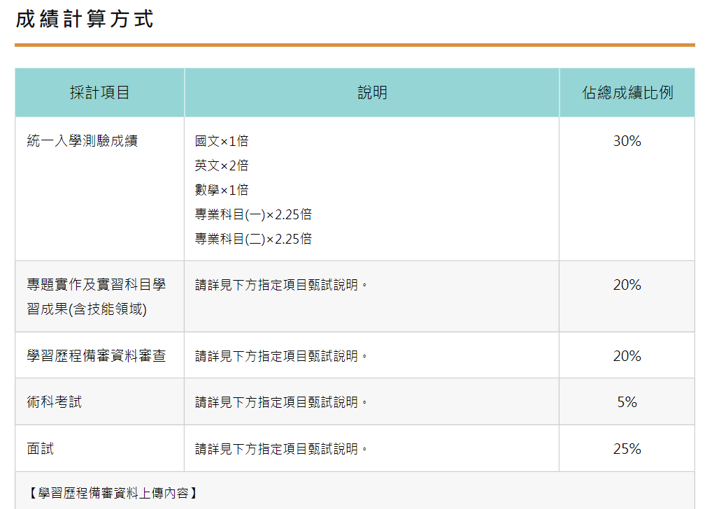

Slide 16
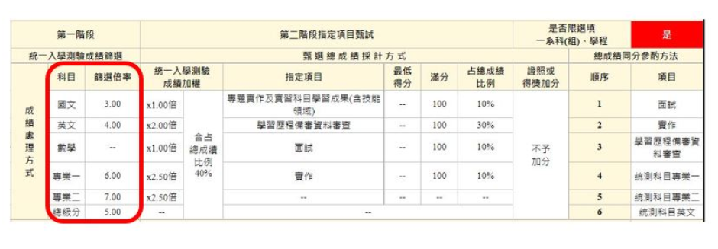
以上圖來看，若該系招生名額為10人，會先從倍率7來篩選出專業二成績的前70人（7*10），再從這70人中篩出專業一成績的前60人（6*10），然後依序從總級分篩出前50人（5*10）、英文成績的前40人（4*10），最後再從這40人中篩出國文成績前30名的同學（3*10）進入第二階段甄試。
除了在統測爭取好成績外，也要注意心目中理想校系「篩選倍率」的科目，才不會在第一階段就被刷下來，就算有再高的總級分也失去參加第二階段面試的機會了。

Slide 17
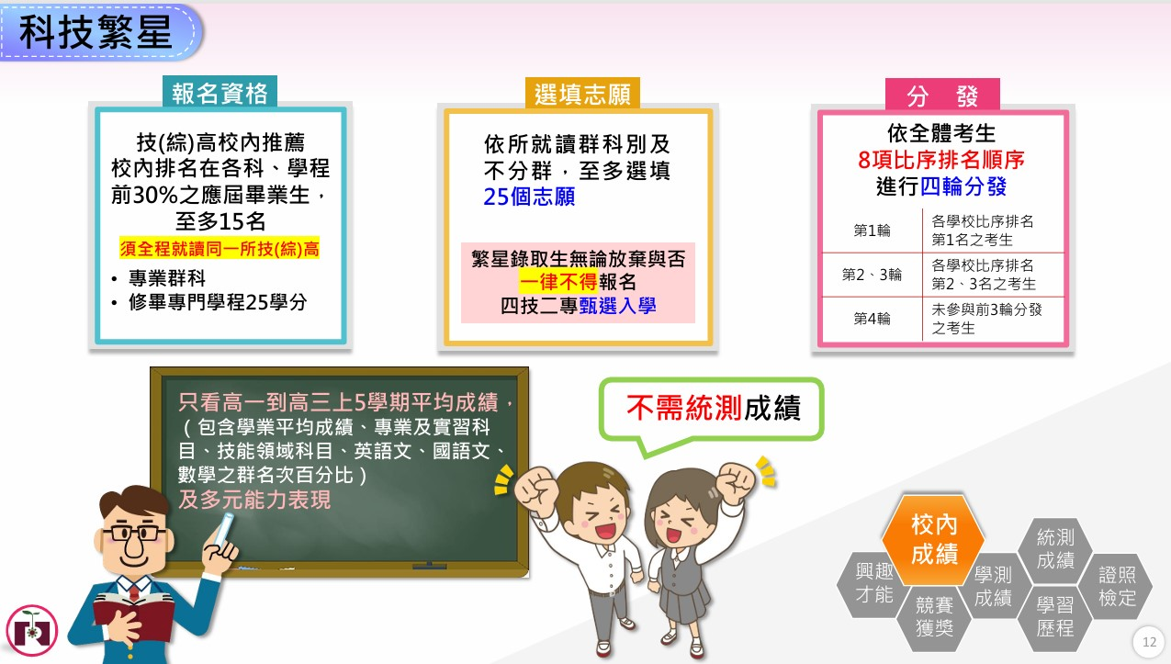

管道三：科技繁星。適合在校表現優異的同學

Slide 18

在校比序
高職生的比序項目依序是：
1. 5學期學業平均成績
2. 5學期專業及實習科目平均成績
3. 5學期技能領域科目平均成績
4. 5學期英文平均成績
5. 5學期國文平均成績
6. 5學期數學平均成績
「競賽、證照及語文能力檢定」「學校幹部、志工、社會服務及社團參與」

Slide 19


Slide 20
管道四：技優甄審。適合有技術證照的同學
「技優甄審」也不須考統測，而是著重在同學專業技術能力的呈現。因此只要同學在學期間，具有國內外大型競賽的得獎證明，或是乙級以上技術士執照等相關文件，就可參與資格審查。甄審過程也不用筆試，只需準備面試與相關備審資料或實務操作等，各校規定不一。
參加的比賽級別越高（全國大賽、國際賽事），且獲得的名次越好，那麼就不用傷腦筋在學業科目的成績上，可以將精力投注在這些賽事或者高級別證照的準備中，取得好成績後，藉由「技優甄審」的管道，也能夠進入大學就讀。

Slide 21


Slide 22
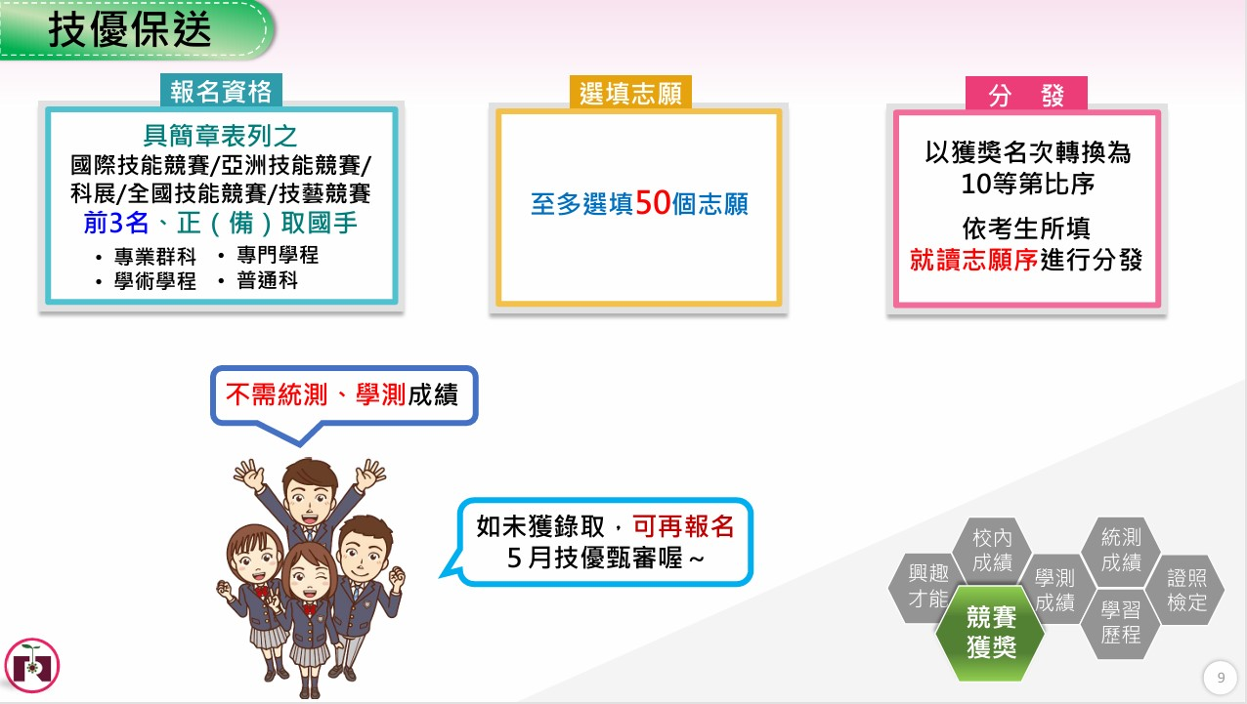


管道五：技優保送。適合技術卓越的同學
※「技優保送」和「技優甄審」一樣，只是所需技術能力的層次更高。
※國際競賽中獲得前三名或擁有國手資格，皆可選擇「技優保送」作為升學途徑。
※檢附相關證明文件，通過資格審查後，不須參加任何考試、面試，即可直接選填志願、等候分發放榜。

Slide 23


Slide 24


Slide 25
認清自己的優勢，選擇適合的管道
1.同學若是在實作技術面較強，樂於參加不同競賽，且能獲得較佳的成績，可以考慮「技優甄審」和「技優保送」這兩種入學管道作為升學方向。
2.如果同學能夠兼顧實作與學業科目，課外活動活躍且能夠取得一定的成績，則「技職繁星」與「四技甄選」這兩種升學管道是不錯的選擇。
3.倘若同學在學術科目（單純知識學習）較為擅長，那麼就朝著「統測分發」這個升學管道努力吧！

Slide 26
02
學校升學輔導策略與做法

Slide 27
升學輔導策略 | 功能 | 備註
1.段考成績分析 | 1.讓學生知道自我學習情況 2.區別各班級教學成效 | 每次段考結束進行，於各升學科目教學研究會中進行成效與班級學習情況討論
2.課堂有效教學 | 1.透過巡堂與課程諮詢機制建立教師有效教學 | 1.課程有效教學會列為教師年度考核重點 2.課程諮詢會及時反映給授課教師
3.課輔班 | 1.一、二年級著重基礎能力養成與加深為主 2.三年級著重考古題複習與觀念架構澄清 | 1.10月初開始 2.每周三天 時間為4：20-5：10 3.不需費用
4.早自習 | 1.盡早讓學生靜心準備第一節課 2.針對學生需求可安排部分科目的小複習 | ※不強迫7：30到校

Slide 28
謝謝聆聽

